Slide 1
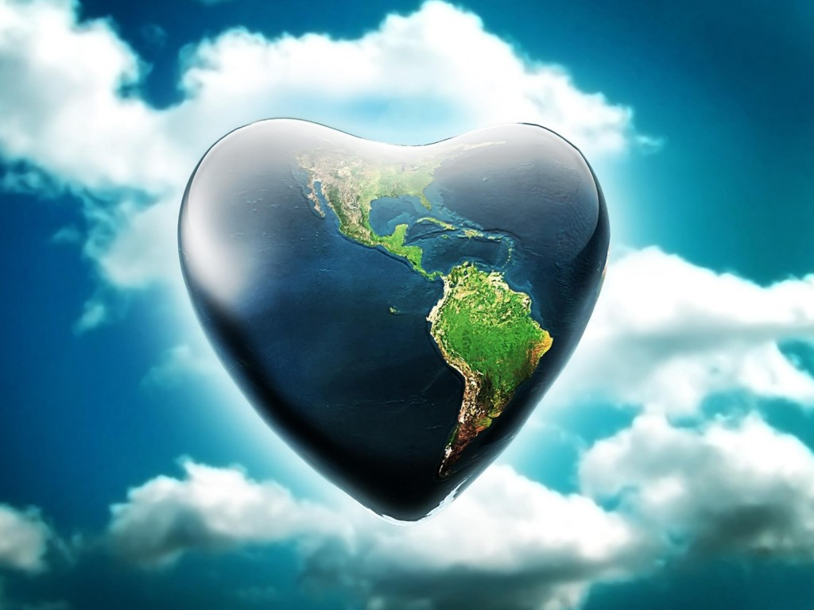
H Γη μας και άλλα θαυμαστά!

Slide 2
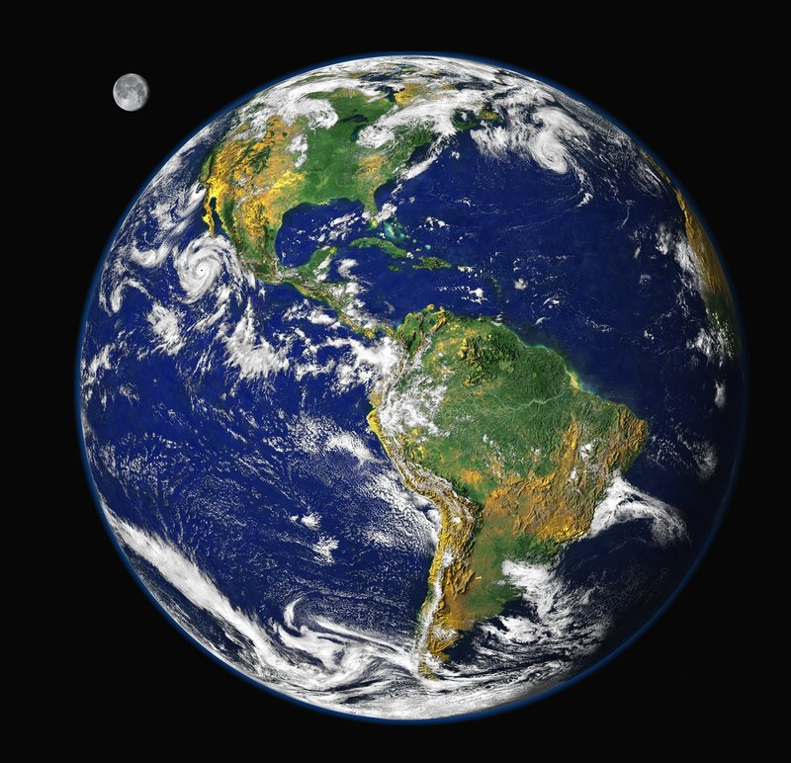
Σας θυμίζει κάτι η εικόνα;
Μήπως είναι ένας χάρτης στρογγυλός;
Μήπως είναι η Γη μας;
Σωστά!
Είναι η Γη μας!!

Slide 3
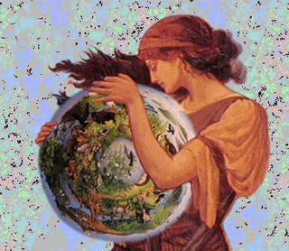
Θέλετε να δούμε από που έχει πάρει το όνομά της;
«Παλιά…πολύ παλιά, οι αρχαίοι Έλληνες έλεγαν ότι πρώτη θεά απ’ όλες ήταν η θεά Γαία ή Γη, η μητέρα όλων των πλασμάτων που υπήρχαν στον κόσμο.
Στην αρχή του κόσμου, η Γη μαζί με το γιο της τον Ουρανό περιπλανιόταν στο Χάος. O γιός της για την ευχαριστήσει έριξε πλούσια και βροχή πάνω της: Οι ποταμοί και τα ρυάκια κύλησαν, λίμνες και οι θάλασσες γέμισαν με νερό.
Η Μητέρα Γη ήταν έτοιμη να γεννήσει και τα άλλα της παιδιά…
…καθετί δηλαδή που υπάρχει στον κόσμο:
Τα λουλούδια, τα δέντρα, τα πουλιά, τα ζώα, τα ψάρια!
Γι’ αυτό η Γη μας αγαπήθηκε ως η μητέρα
όλων των ζωντανών πλασμάτων,
αλλά και του Ουρανού».

Slide 4
Γνωρίζατε πως η Γη μας είναι ο μοναδικός πλανήτης του ηλιακού μας συστήματος, που έχει αποδειχτεί ότι υπάρχει ζωή;
https://youtu.be/iDwRI4LH4_I

Slide 5
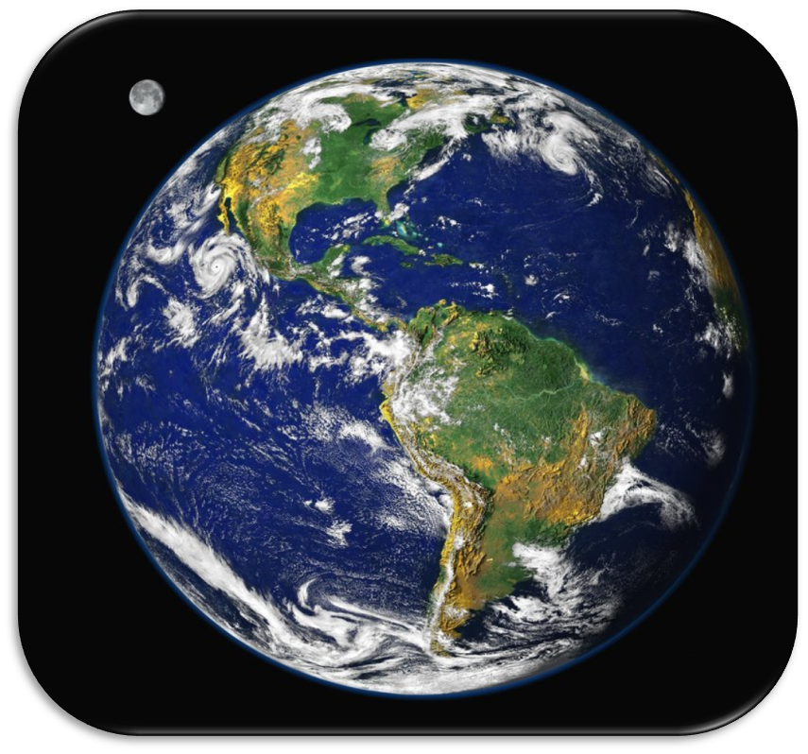
Οι περιστροφές της γης…
https://youtu.be/NO4kq72vGL8

Slide 6
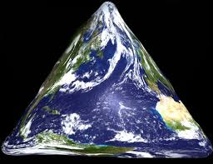
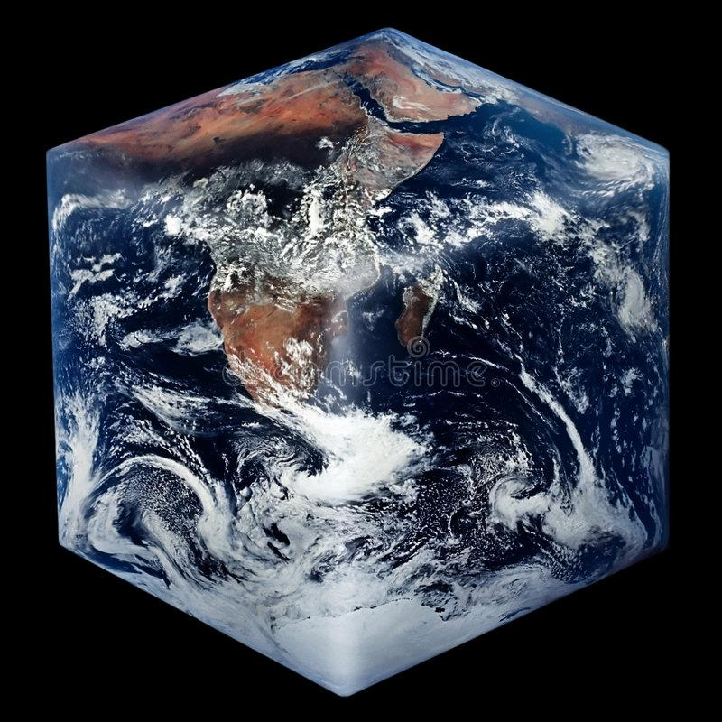
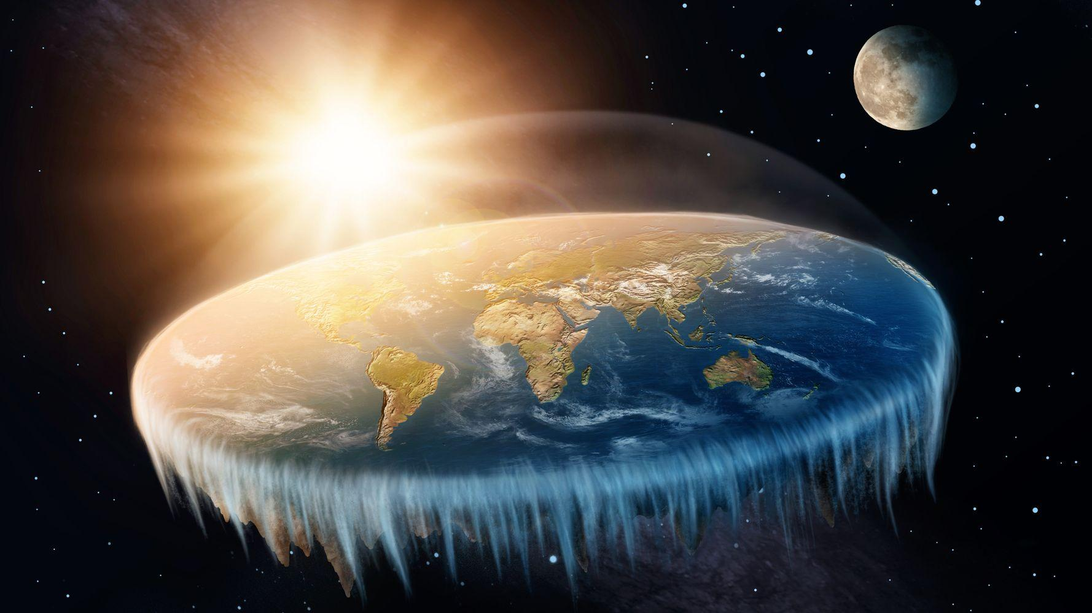
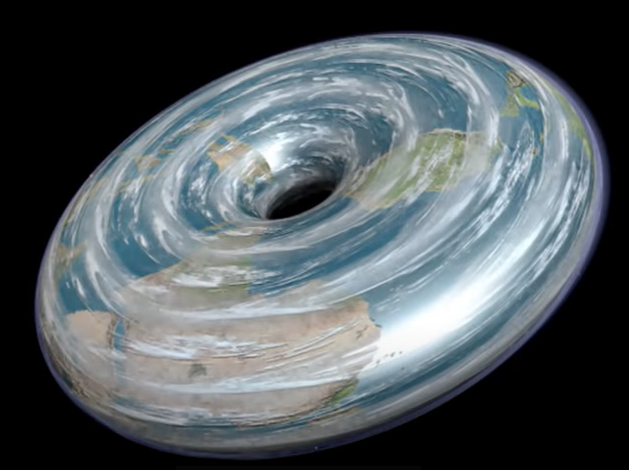
Το σχήμα της Γης
Διάλεξε το σχήμα που πιστεύεις πως έχει η Γη μας
Το βρήκες!
Η γη είναι σφαιρική και αυτό εξαιτίας της βαρύτητας
και της ταχύτητας περιστροφής της!

Slide 7
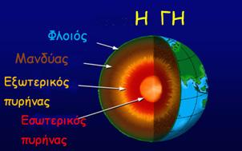
Το εσωτερικό τη Γης…πως πιστεύετε πως είναι;
https://youtu.be/6WBHHco0MK8

Slide 8
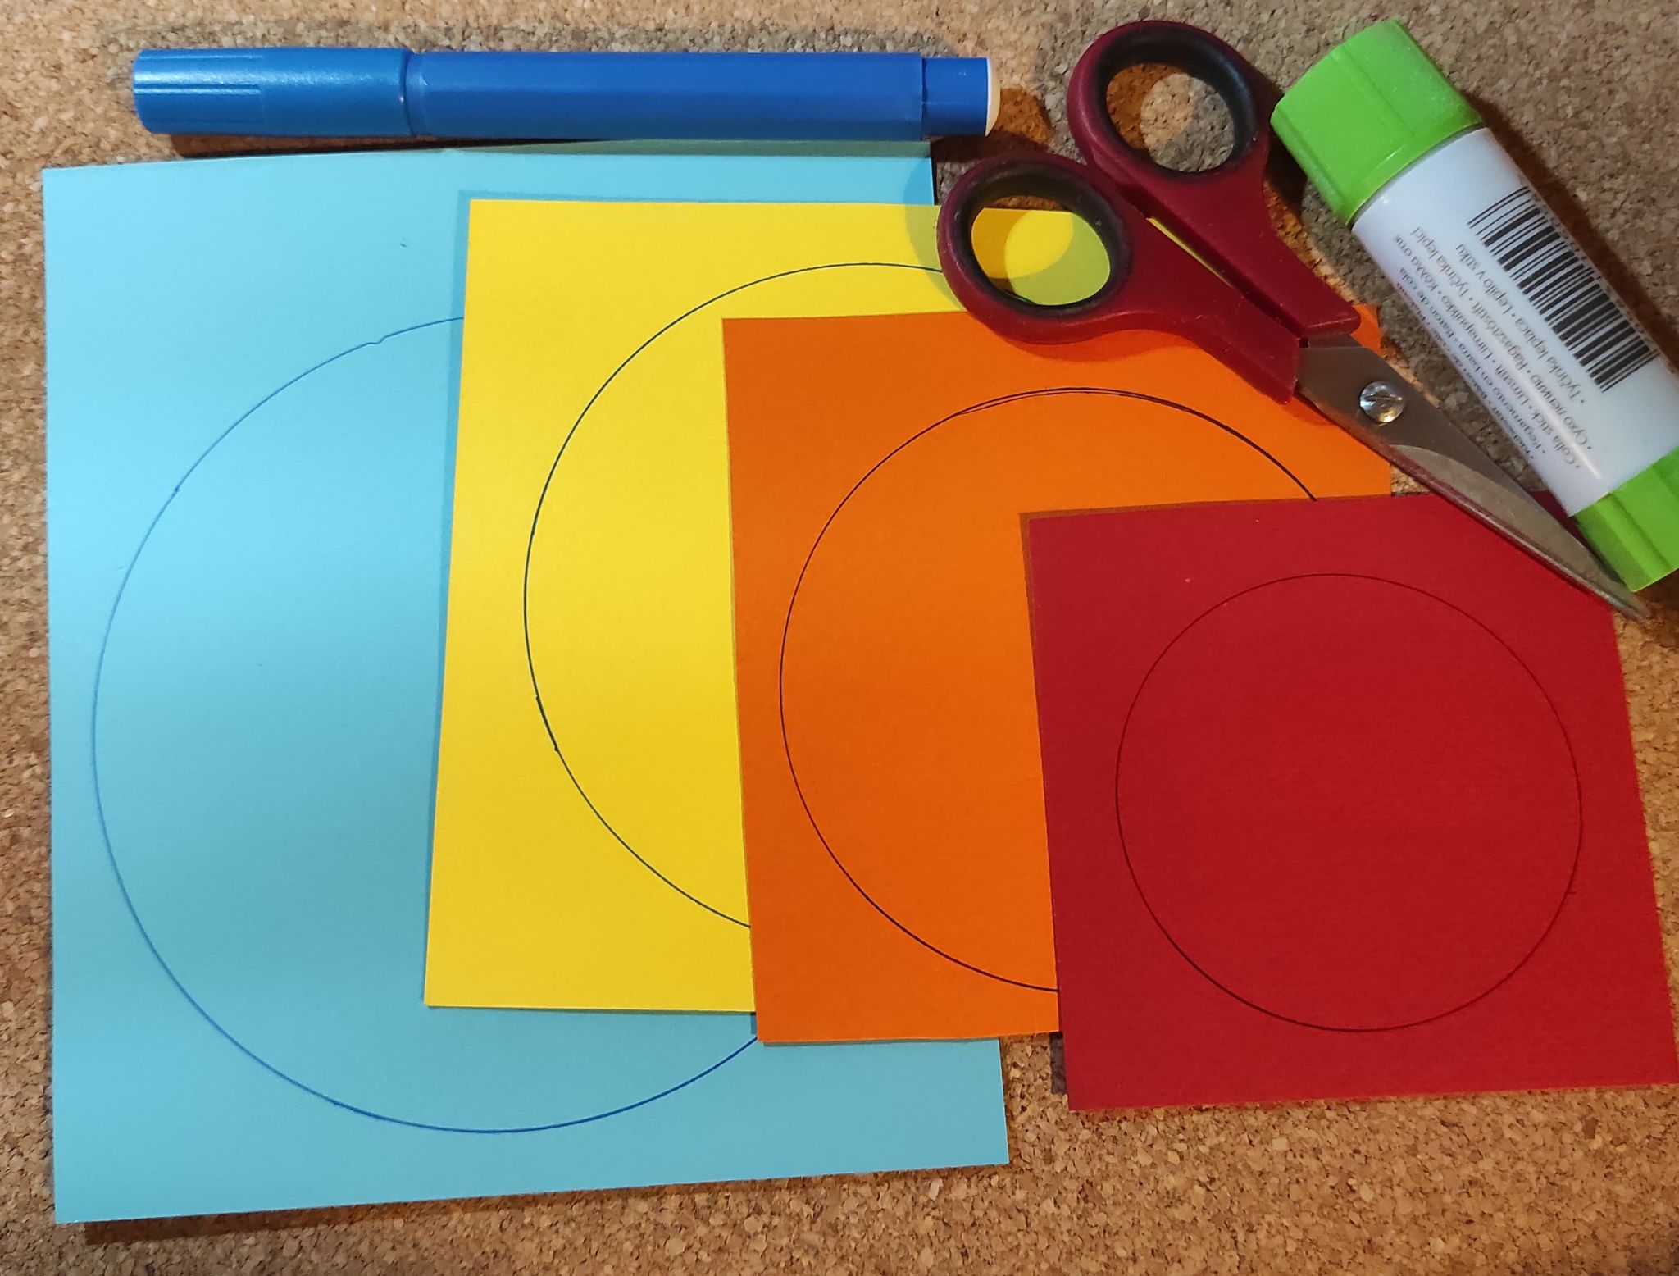
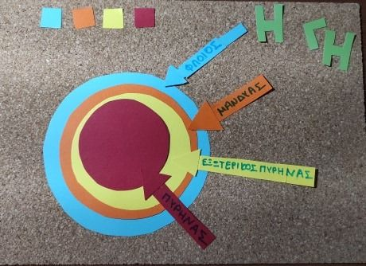
Το εσωτερικό τη Γης…πως πιστεύετε πως είναι;
Υλικά δημιουργία

Slide 9
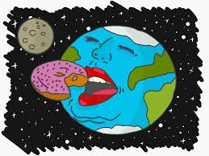
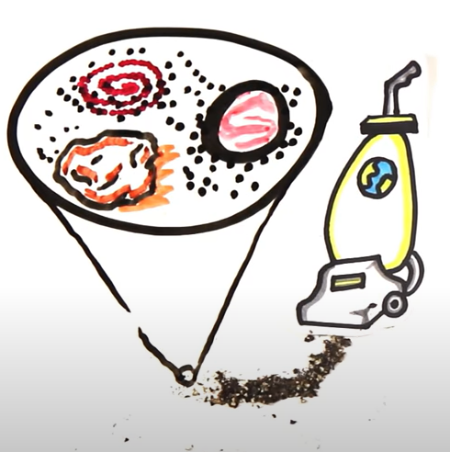
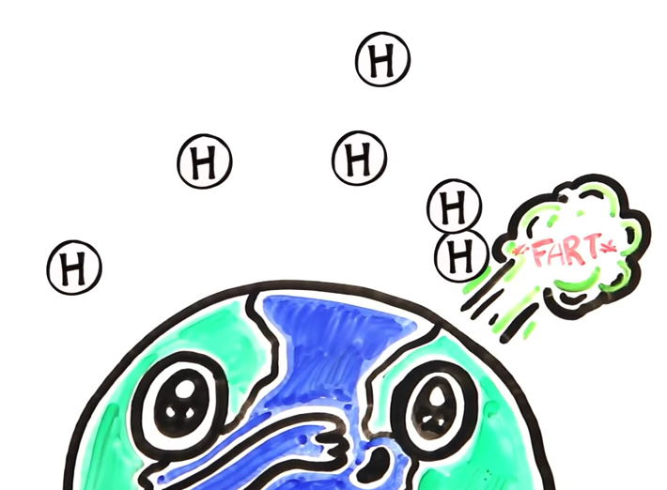
Εσείς το ξέρετε;
H Γη είναι πάρα , πάρα , πάρα , πάρα , πάρα πολύ βαριά!
Συνεχώς παίρνει και χάνει βάρος.
Φανταστείτε την ως μία τιτανο-γιγάντια ηλεκτρική σκούπα που ρουφάει σκόνες από το ηλιακό σύστημα (σκόνες, πετρώματα, υπολείμματα από αστεροειδείς)Τώρα φανταστείτε την να κάνει προυτς…ναι ξέρω πίφ!
Με αυτόν τον τρόπο αποβάλλει το υδρογόνο στην ατμόσφαιρα.

Slide 10
Εσείς το ξέρετε;
Το μεγαλύτερο μέρος της γης καλύπτεται από νερό!
Γι’ αυτό την λένε αλλιώς
και Μπλε πλανήτη!

Slide 11
Ελάτε να παίξουμε!
https://learningapps.org/watch?v=przgh3rut21

Slide 12
Η Γη μας χρειάζεται…
https://youtu.be/wgSQyza_iF4

Slide 13
Έχετε αποστολή:Η Ώρα της Γης!
H Ώρα της Γης είναι μία παγκόσμια δράση που διοργανώνεται από το Παγκόσμιο Ταμείο για τη Φύση (WWF) μία φορά τον χρόνο στα τέλη Μαρτίου, ενθαρρύνοντας τους ανθρώπους, τις κοινότητες, τις επιχειρήσεις και τους κρατικούς φορείς, να σβήνουν τον μη απαραίτητο ηλεκτρικό φωτισμό για εξήντα λεπτά, από τις 8:30'μ.μ. έως τις 9:30'μ.μ., ώστε να εξοικονομείται ενέργεια, σε μία συμβολική κίνηση διαμαρτυρίας υπέρ της προστασίας του φυσικού περιβάλλοντος!

Slide 14
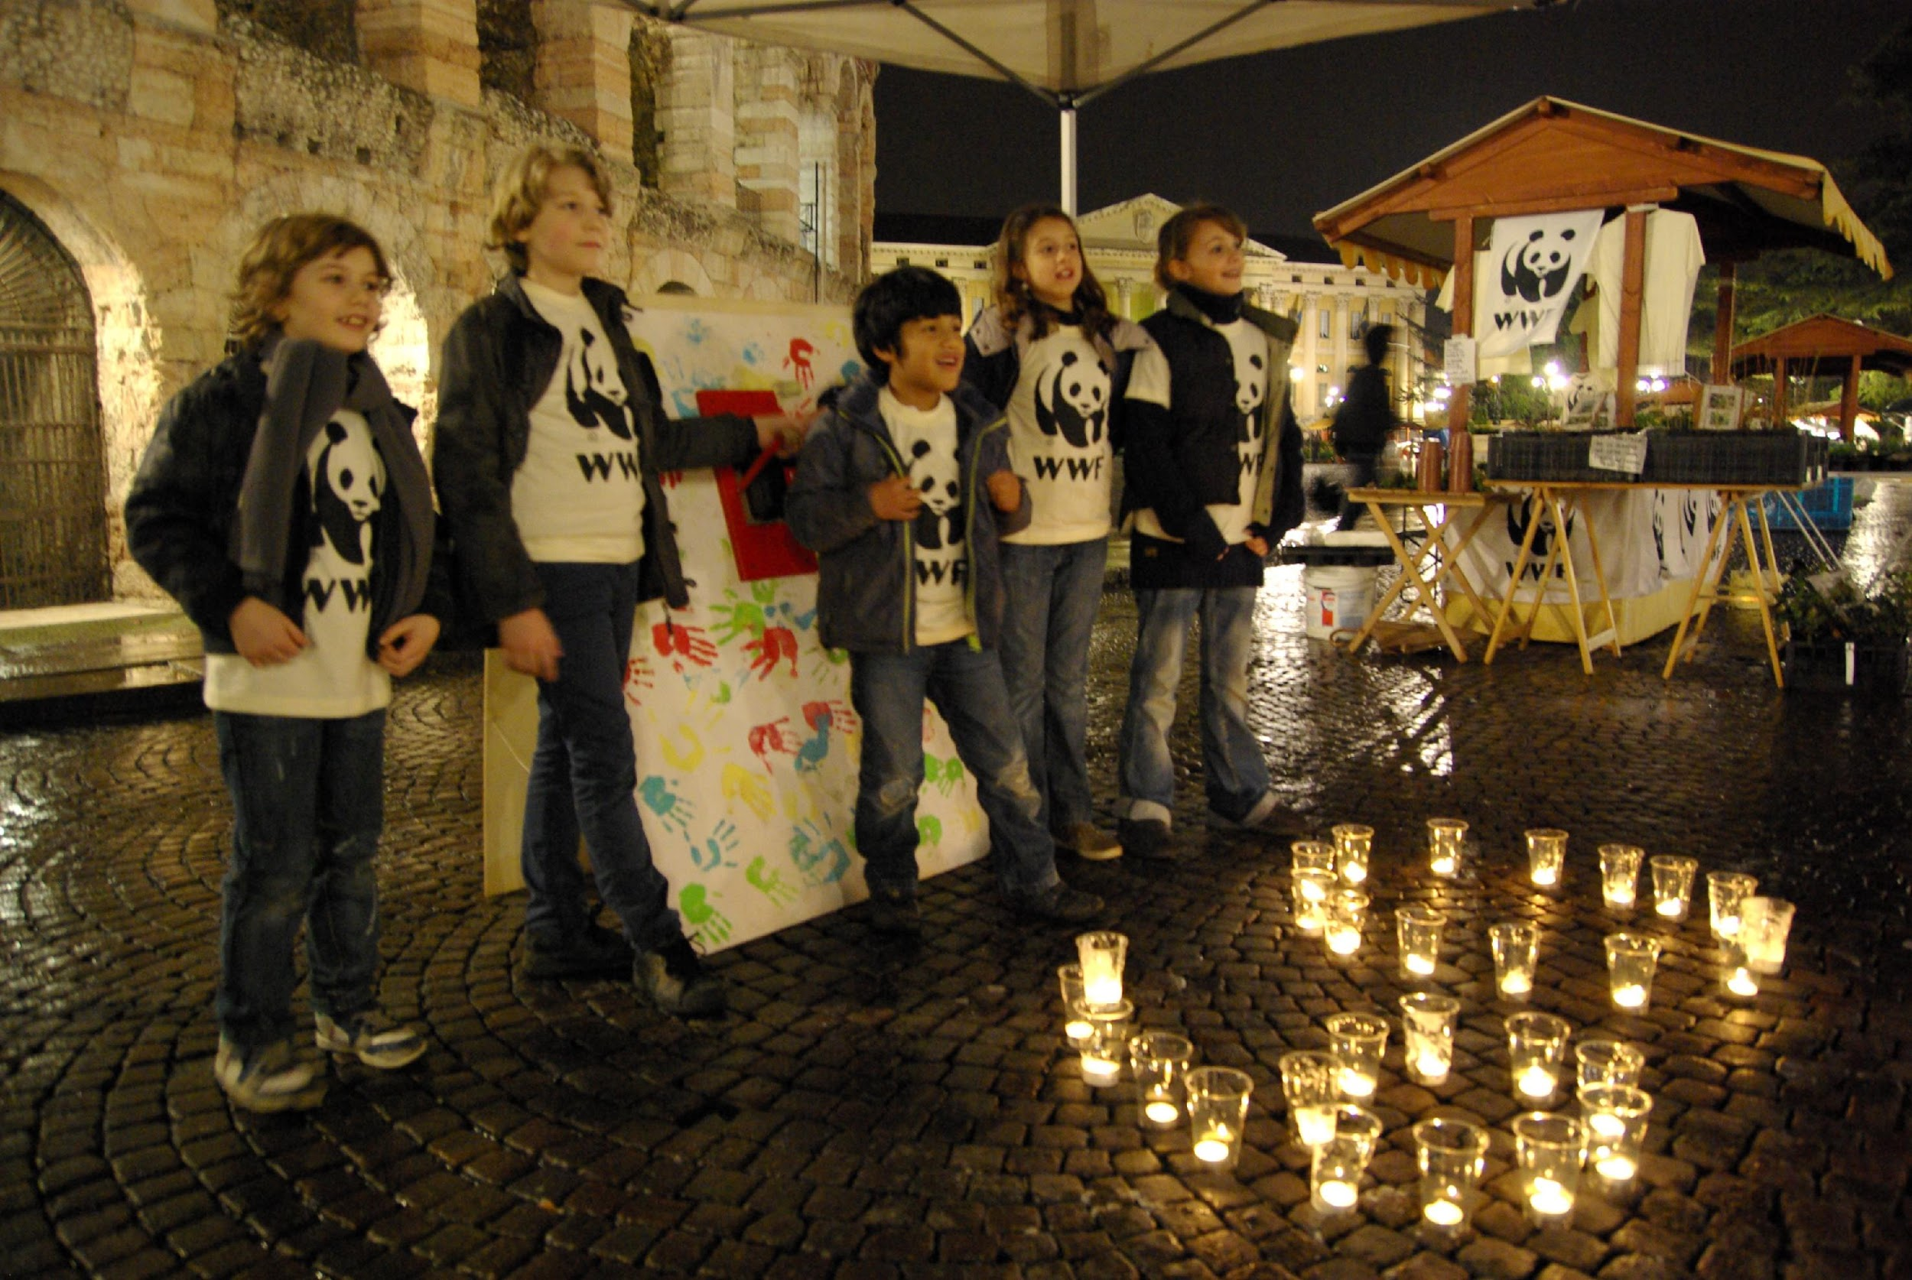
Έτσι κι εμείς το Σάββατο στις 8 και μισή το απόγευμα
κλείνουμε τα φώτα
και φωτογραφιζόμαστε με ένα κεράκι σαν ευχή
να σώσουμε αυτήν την Γη!
https://youtu.be/cFs_1Z5Lhc4

Slide 15
ΥΛΙΚΟ ΚΑΙ ΣΥΝΔΕΣΜΟΙ
https://youtu.be/NO4kq72vGL8
https://youtu.be/NO4kq72vGL8
https://youtu.be/6WBHHco0MK8
https://learningapps.org/watch?v=przgh3rut21
https://youtu.be/wgSQyza_iF4
https://youtu.be/cFs_1Z5Lhc4

